Slide 1


TRƯỜNG CAO ĐẲNG LÝ TỰ TRỌNG TP.HỒ CHÍ MINH
KHOA LÝ LUẬN CHÍNH TRỊ
BÀI GIẢNG
CHÍNH TRỊ
NÀM
Giảng viên
Đinh Thị Huyên

Slide 2
Bài 1
KHÁI QUÁT VỀ CHỦ NGHĨA MÁC – LÊNIN
1. Chủ nghĩa Mác – Lênin và ba bộ phận cấu thành của chủ nghĩa Mác- Lênin
1.1. Khái niệm chủ nghĩa Mác- Lênin
2. Một số nội dung cơ bản của chủ nghĩa Mác -Lênin
2.1. Triết học Mác – Lênin
1.2. Ba bộ phận cấu thành của chủ nghĩa Mác – Lê nin
1.3. Bản chất cách mạng và khoa học của chủ nghĩa Mác-Lênin
2.2. Kinh tế chính trị Mác – Lênin
2.3. Chủ nghĩa xã hội khoa học
3. Vai trò nền tảng tư tưởng, lý luận của chủ nghĩa Mác - Lênin

Slide 3
1. Chủ nghĩa Mác – Lênin và ba bộ phận cấu thành của chủ nghĩa Mác- Lênin
1.1. Khái niệm chủ nghĩa Mác- Lênin
1.2. Ba bộ phận cấu thành của chủ nghĩa Mác – Lê nin
1.3. Bản chất cách mạng và khoa học của chủ nghĩa Mác-Lênin

Slide 4
1. Chủ nghĩa Mác – Lênin và ba bộ phận cấu thành của CN Mác- Lênin
1.1. Khái niệm chủ nghĩa Mác- Lênin
Chủ nghĩa Mác- Lênin là hệ thống lý luận thống nhất được cấu thành từ ba bộ phận lý luận cơ bản là triết học Mác – Lênin, kinh tế chính trị học Mác – Lênin và chủ nghĩa xã hội khoa học; là hệ thống lý luận khoa học thống nhất về mục tiêu, con đường, biện pháp, lực lượng thực hiện sự nghiệp giải phóng giai cấp công nhân, nhân dân lao động nhằm giải phóng con người, xây dựng thành công chủ nghĩa xã hội và chủ nghĩa cộng sản.

Slide 5
1. Chủ nghĩa Mác – Lênin và ba bộ phận cấu thành của CN Mác- Lênin
1.2. Ba bộ phận cấu thành của chủ nghĩa Mác – Lê nin
Triết học Mác – Lênin: Là khoa học về những quy luật chung nhất của tự nhiên, xã hội và tư duy.
Chủ nghĩa xã hội khoa học: Nghiên cứu những quy luật chuyển biến từ xã hội tư bản chủ nghĩa lên xã hội xã hội chủ nghĩa và phương hướng xây dựng xã hội mới.
Kinh tế chính trị Mác – Lênin: Là khoa học nghiên cứu phương thức sản xuất tư bản chủ nghĩa; những quy luật kinh tế chủ yếu hình thành, phát triển và đưa chủ nghĩa tư bản tới chỗ diệt vong; những quy luật phát triển của quan hệ sản xuất xã hội chủ nghĩa.

Slide 6
1. Chủ nghĩa Mác – Lênin và ba bộ phận cấu thành của CN Mác- Lênin
1.3. Bản chất cách mạng và khoa học của chủ nghĩa Mác-Lênin
Chủ nghĩa Mác - Lênin là một hệ thống lý luận khoa học, thể hiện trong toàn bộ các nguyên lý cấu thành học thuyết, trước hết là các nguyên lý cơ bản.
Sự thống nhất hữu cơ giữa thế giới quan khoa học và phương pháp luận mác-xít trong chủ nghĩa Mác - Lênin.
Là học thuyết duy nhất nêu lên mục tiêu giải phóng xã hội, giải phóng giai cấp, giải phóng con người với con đường, lực lượng, phương thức đạt mục tiêu đó.
Chủ nghĩa Mác - Lênin là một học thuyết mở, không ngừng tự đổi mới, tự phát triển trong hệ thống tri thức của nhân loại.

Slide 7
2. Một số nội dung cơ bản của chủ nghĩa Mác –Lênin
2.1. Triết học Mác – Lênin
2.1.1. Chủ nghĩa duy vật biện chứng
2.1.2. Chủ nghĩa duy vật lịch sử
2.2. Kinh tế chính trị Mác – Lênin
2.2.1. Học thuyết giá trị
2.2.2. Học thuyết giá trị thặng dư

Slide 8

2.1.1. Chủ nghĩa duy vật biện chứng
2.1.1.1. Phạm trù vật chất
Vật chất là gì?

Slide 9

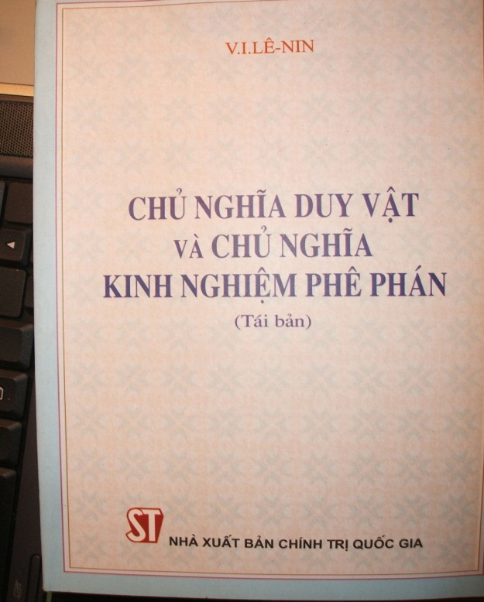
2.1.1.1. Phạm trù vật chất
Định nghĩa vật chất
của V.I. Lênin
“Vật chất là một phạm trù triết học dùng để chỉ thực tại khách quan, được đem lại cho con người trong cảm giác, được cảm giác của chúng ta chép lại, chụp lại và tồn tại không lệ thuộc vào cảm giác".
(V.I.Lªnin: Toµn tËp, Nxb. TiÕn bé, M¸txc¬va, 1980, t.18, tr. 151).

Slide 10
Nội dung định nghĩa
Vật chất
Cần phân biệt vật
chất với tư cách
là một phạm trù
triết học
Thuộc tính cơ bản
vhất của vật chất
tồn tại khách
quan bên
ngoài ý thức
và không phụ
thuộc vào
ý thức
Vật chất
là cái có thể gây
nên cảm giác ở
con người khi
tác động vào
giác quan của
con người

Slide 11
Giải quyết được vấn đề cơ bản của triết học
theo lập trường duy vật biện chứng
Ý
nghĩa
định
nghĩa
vật
chất
của
Lênin
Mở đường cho các ngành khoa học cụ thể
đi sâu nghiên cứu thế giới, tìm thêm
những dạng mới của vật chất
Đem lại niềm tin cho con người trong việc
nhận thức thế giới và cải tạo thế giới.

Slide 12
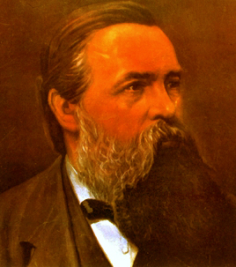
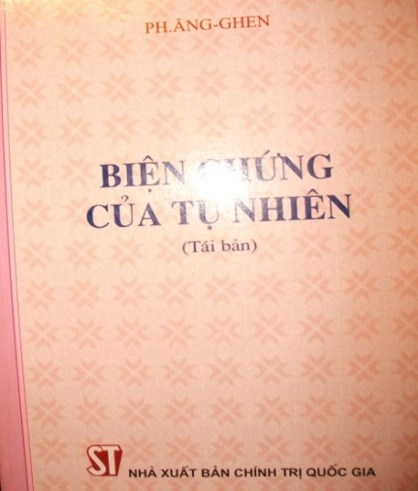
2.1.1.1. Phạm trù vật chất
PHƯƠNG THỨC và HÌNH THỨC TỒN TẠI CỦA VẬT CHẤT: VẬN ĐỘNG
Vận động của vật chất
"VËn ®éng hiÓu theo nghÜa chung nhÊt (...) bao gåm tÊt c¶ mäi sù thay ®æi vµ mäi qu¸ trnh diÔn ra trong vò trô, kÓ tõ sù thay ®æi vÞ trÝ ®¬n gi¶n cho ®Õn tu­ duy".
lµ thuéc tÝnh cè hữu cña vËt chÊt", "lµ phu­¬ng thøc tån t¹i cña vËt chÊt".
C.M¸c vµ Ph.¡ngghen:
Toµn tËp, Nxb. ChÝnh trÞ quèc gia,
Hµ Néi, 1994, t.20, tr. 519 và 89.

Slide 13


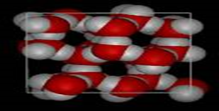

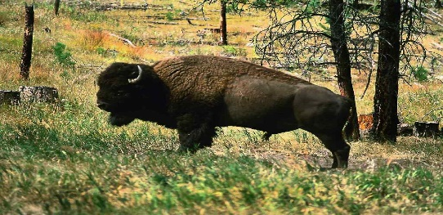
PHƯƠNG THỨC và HÌNH THỨC TỒN TẠI CỦA VẬT CHẤT: VẬN ĐỘNG
Vận động của vật chất
5 hình thức cơ bản là vận động cơ học, lý học, hoá học, sinh học và vận động xã hội.
Vận động là tuyệt đối, đứng im là tương đối.
Quá trình tiến hóa

Slide 14






Mối quan hệ giữa
các hình thức vận động của vật chất
XÃ HỘI
SINH
HÓA
LÝ
CƠ

Slide 15
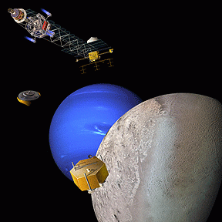


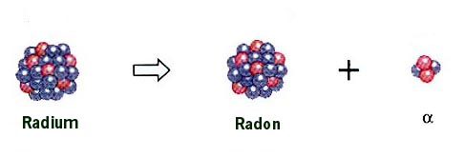
PHƯƠNG THỨC và HÌNH THỨC TỒN TẠI CỦA VẬT CHẤT: VẬN ĐỘNG
Không gian và thời gian
V.I. Lênin: “Trong thế giới, không có gì ngoài vật chất đang vận động và vật chất đang vận động không thể vận động ở đâu ngoài không gian và thời gian”.

Slide 16
⬄ Không gian: là hình thức tồn tại của vật chất vận động về mặt vị trí, quảng tính.
Ở chỗ nào
Bề rộng, bề dài,
bề cao
⬄ Thời gian: là hình thức tồn tại của vật chất vận động về mặt độ dài diễn biến, sự kế tiếp nhau của quá trình.

Slide 17

Tính thống nhất vật chất của thế giới
Bằng sự phát triển lâu dài của triết học, khoa học, CNDVBC chứng minh rằng:
Bản chất của thế giới là vật chất
Vì vậy, thế giới
này thống nhất
ở tính vật chất
của nó.
Ph.Ănghen: “Tính thống nhất thực sự của thế giới là ở tính vật chất của nó …”
Notes:
Năm 40 TK XIX, Mayer (Đức), Guilo (anh) đã phát hiện ra dl BT và CHNL, khẳng định thế giới vật chất vận động và phát triển thông qua quá trình chuyển hóa từ thấp đến cao của các dạng năng lượng. Nó là quá trình chuyển hóa từ dạng này sang dạng khác, gắn liền với vật chất, vận động.
Từ phỏng đoán thiên tài về bảo toàn vật chất và bảo toàn vận động của Lo6monoxop; từ việc chừng minh bằng thực nghiệm sự bảo toàn khối lượng trong các phản ứng hóa học của L và Lavaodie đến định luật BTCHNL của may ơ và hệ thống bảo toàn định luật sau này là nến tảng kết luận về tính bất biến, bất diệt của thế giới vật chất.
Svan và slayden (Đức), 1859 Dacuyn

Slide 18
ChØ cã 1 thÕ giíi duy nhÊt lµ thÕ giíi
vËt chÊt; cã tr­ưíc, tån t¹i kh¸ch quan,
®éc lËp víi ý thøc con nguêi.
Néi
dung
tÝnh
thèng
nhÊt
vËt
chÊt
cña
thÕ
giíi
ThÕ giíi vËt chÊt tån t¹i vÜnh viÔn,
v« tËn, v« h¹n, kh«ng tự sinh ra
vµ kh«ng mÊt ®i.
Mäi sù vËt, hiÖn t­ưîng trong thÕ giíi
vËt chÊt cã mèi liªn hª, t¸c ®éng
qua l¹i lÉn nhau.

Slide 19
2.1.1.2. Quan điểm của chủ nghĩa duy vật biện chứng về ý thức
Nguồn gốc và bản chất của ý thức
Bộ óc
con người
Nguồn gốc của ý thức
Nguån
gèc
tù
nhiªn
Nguån
gèc
cña ý
thøc
Thế giới
Khách quan
Lao động
Nguån
gèc
x·
héi
Ngôn ngữ

Slide 20
NGUỒN GỐC
TỰ NHIÊN
BỘ ÓC
CON NGƯỜI
THẾ GIỚI
KHÁCH QUAN
Ý thức là một thuộc tính của một dạng vật chất đặc biệt có tổ chức cao nhất, đó là bộ óc con người.
TGKQ + cơ quan
cảm giác tác động đến bộ óc người → hình thành quá trình phản ánh

Slide 21
NGUỒN GỐC
XÃ HỘI
LAO ĐỘNG
NGÔN NGỮ
Làm thay đổi cấu trúc cơ thể, phát triển khí quan, phát triển bộ não, v.v… của con người.
Nhờ có lao động, mà những thuộc tính, những kết cấu, những quy luật vận động của tự nhiên tác động vào bộ óc người, hình thành dần những tri thức và ý thức.
Ngôn ngữ không chỉ trao đổi thông tin, tình cảm mà còn là công cụ của tư duy, diễn đạt hiểu biết của con người, trở thành tín hiệu vật chất của ý thức.

Slide 22
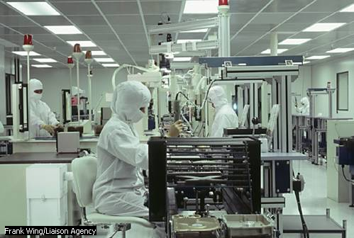
Không có lao động của các nhà khoa học thì không thể có tri thức khoa học

Slide 23
Nguồn gốc và bản chất của ý thức
Bản chất của ý thức
Ý thức là sự phản ánh năng động, sáng tạo TGKQ vào trong đầu óc con người, không phải là sự sao chép đơn giản, máy móc.
Ý thức là hình ảnh chủ quan của TGKQ, do TGKQ quy định cả về nội dung và hình thức biểu hiện nhưng nó không còn y nguyên như TGKQ mà đã được cải biến thông qua lăng kính chủ quan (tâm tư, tình cảm, nguyện vọng, kinh nghiệm, tri thức, nhu cầu…) của con người.

Slide 24

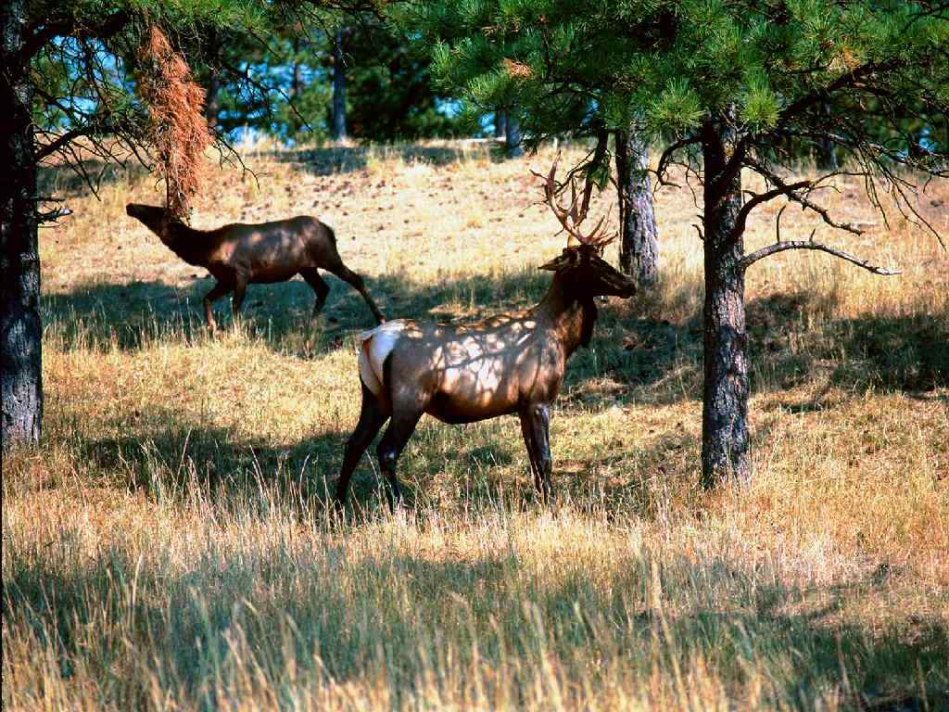
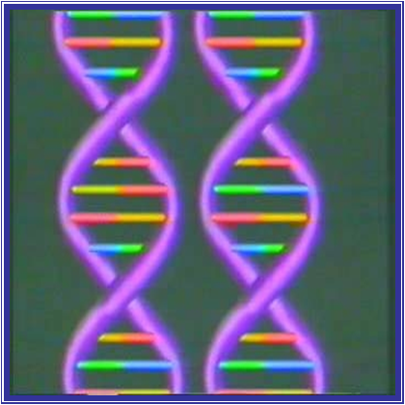
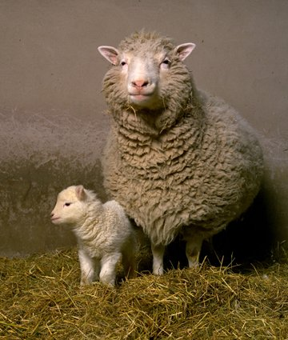
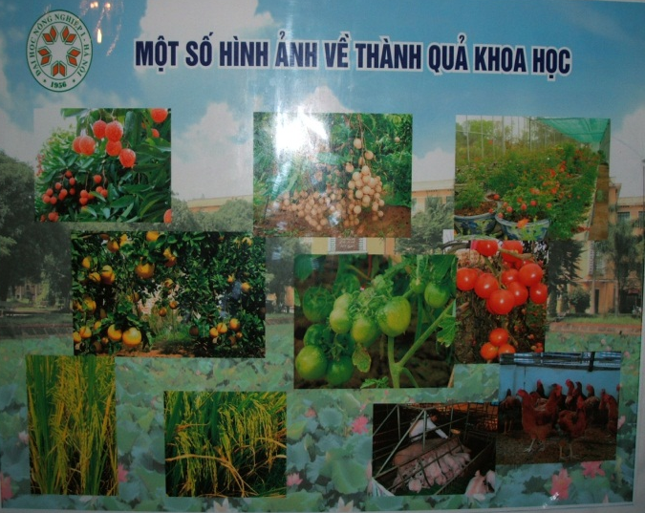
BẢN TÍNH PHẢN ÁNH SÁNG TẠO CỦA Ý THỨC
Từ hiểu biết khách quan
đến sáng tạo khách quan qua thực tiễn

Slide 25
Nguồn gốc và bản chất của ý thức
Quan hệ giữa vật chất và ý thức
CHỦ NGHĨA DUY VẬT BIỆN CHỨNG
VC
YT
QUYẾT
ĐỊNH
TÁC ĐỘNG
TRỞ LẠI

Slide 26
Vật chất quyết định ý thức:
Vật chất chất quyết định ý thức
Quyết định nguồn gốc ý thức
Điều kiện vật chất thế nào thì
ý thức nh­ư thế đó
Khi cơ sở, điều kiện vật chất thay
đổi thì ý thức cũng thay đổi theo.
quyết định cả nội dung, bản chất
và khuynh hướng vận động

Slide 27
Ý thức tác động trở lại vật chất
Ý thức có thể tác động trở lại vật chất thông qua
hoạt động thực tiễn của con người theo 2 hướng:
Tích cực
Tiêu cực
Nếu con người nhận thức đúng, có tri thức khoa học, có nghị lực, ý chí, hành động hợp quy luật khách quan sẽ thúc đẩy hoạt động thực tiễn, cải tạo được thế giới, đạt được mục đích của mình.
Nếu ý thức phản ánh sai hiện thực khách quan, khiến cho hành động của con người đi ngược lại quy luật khách quan sẽ tác động tiêu cực đối với hoạt động thực tiễn, kìm hãm sự phát triển xã hội.

Slide 28
Nghiên cứu mối quan hệ giữa VC và YT có ý nghĩa như thế nào trong nhận thức và hoạt động thực tiễn ? Liên hệ thực tế?

Slide 29
Ý nghĩa của quan hệ giữa vật chất và ý thức
Thứ nhất:
Trong hoạt động nhận thức và hoạt động thực tiễn phải tôn trọng quy luật khách quan, xuất phát từ thực tế khách quan, hành động tuân theo quy luật khách quan. Không được lấy ý muốn chủ quan thay cho điều kiện khách quan.
Thứ hai:
Phải thấy được vai trò tích cực của ý thức, tinh thần để sử dụng có hiệu quả các điều kiện vật chất hiện có. Nghĩa là, phải biết động viên tinh thần, phát huy vai trò tích cực, chủ động, sáng tạo của ý thức, tinh thần vượt khó vươn lên, v.v.

Slide 30

2.1.1.3. PHÉP BIỆN CHỨNG DUY VẬT
HAI NGUYÊN LÝ CƠ BẢN
CỦA PHÉP BIỆN CHỨNG DUY VẬT

Slide 31

HAI NGUYÊN LÝ CƠ BẢN CỦA PHÉP BIỆN CHỨNG DUY VẬT
NGUYÊN LÝ VỀ
MỐI LIÊN HỆ PHỔ BIẾN
NGUYÊN LÝ VỀ
SỰ PHÁT TRIỂN

Slide 32
HAI NGUYÊN LÝ CƠ BẢN
Nguyên lý về mối liên hệ phổ biến
Chủ nghĩa duy vật biện chứng
A
B
KHÁCH QUAN
E
Thế giới thống nhất với nhau ở tính vật chất nên giữa chúng tất yếu phải có mối liên hệ
C
D

Slide 33
Khái niệm về mối liên hệ, mối liên phổ biến
Khái niệm mối liên hệ
Mối liên hệ là phạm trù triết học dùng để chỉ sự quy định, sự tác động qua lại, sự chuyển hóa lẫn nhau giữa các sự vật, hiện tượng hay giữa các mặt của một sự vật, của một hiện tượng trong thế giới
.
Giữa cung và cầu (hàng hoá, dịch vụ) trên thị trường luôn luôn diễn ra quá trình: cung và cầu quy định lẫn nhau; cung và cầu tác động, ảnh hưởng lẫn nhau, chuyển hoá lẫn nhau, từ đó tạo nên quá trình vận động, phát triển không ngừng của cả cung và cầu.
Ví dụ:

Slide 34
Nội dung nguyên lý
  Thế giới có vô vàn các sự vật, hiện tượng nhưng chúng tồn tại trong mối liên hệ trực tiếp hay gián tiếp với nhau
Mỗi sự vật hay hiện tượng của thế giới cũng là một hệ thống, được cấu thành từ nhiều yếu tố, nhiều mặt... tồn tại trong mối liên hệ ràng buộc lẫn nhau, chi phối và làm biến đổi lẫn nhau.
  MLH tồn tại khách quan, phổ biến, đa dạng, chúng chi phối một cách tổng quát quá trình vận động, phát triển của mọi sự vật, hiện tượng xảy ra trong thế giới.

Slide 35

Ý nghĩa phương pháp luận
Nguyên lý về mối liên hệ phổ biến đòi hỏi trong nhận thức và hoạt động thực tiễn cần phải có quan điểm toàn diện + quan điểm lịch sử - cụ thể.
Không nên yêu cả con người chỉ vì một đôi mắt hay đôi cánh tay đẹp !!
Xem xét bao quát
Xác định yếu tố cơ bản nhất, quyết định nhất.
Không được đánh giá phiến diện, một chiều !!
Đánh giá toàn diện (KQ)
Đánh giá phiến diện: CQ
Đánh giá chiết trung: CQ
Đánh giá ngụy biện: CQ

Slide 36
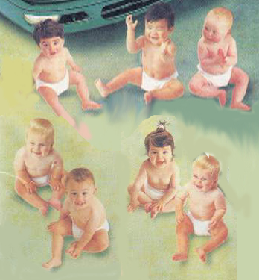
HAI NGUYÊN LÝ CƠ BẢN
Nguyên lý về sự phát triển
Phát triển khác với tăng trưởng
Phát triển là sự vận động theo hướng đi lên, từ thấp đến cao, từ đơn giản đến phức tạp, từ chưa hoàn thiện đến hoàn thiện của sự vật.
Phát triển là khuynh hướng chung của thế giới có tính phổ biến, thể hiện trên mọi lĩnh vực: tự nhiên, xã hội và tư duy.
Nguyên nhân: Do sự liên hệ, tác động qua lại giữa các mặt, các yếu tố bên trong sự vật.
Khái niệm phát triển
Tăng dân số
Phát triển
từ vượn thành người

Slide 37
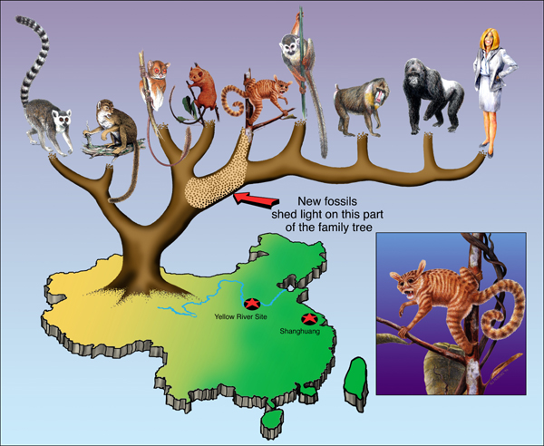
SỰ PHÁT TRIỂN CỦA CÁC LOÀI
(Theo thuyết của Đacuyn)
Tiến hóa
từ vượn thành người

Slide 38

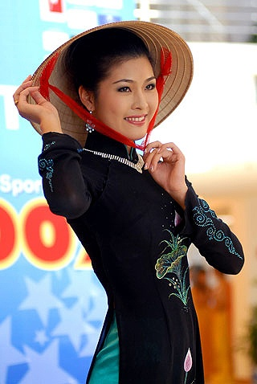
Ý nghĩa phương pháp luận
Nguyên lý phát triển đòi hỏi trong nhận thức và hoạt động thực tiễn cần phải có quan điểm phát triển
Xem xét sự vật,hiện tượng theo hướng vận động đi lên, phát triển
Phán đoán khuynh hướng biến đổi.
Ñaùnh giaù moät ngöôøi naøo ñoù ta phaûi xem caû quaù khöù vaø hieän taïi ngöôøi ñoù nhö theá naøo.
Khắc phục tư tưởng bảo thủ, trì trệ, định kiến, đối lập với sự phát triển.

Slide 39

→- Nguyên lí về mối liên hệ phổ biến và nguyên lí về sự phát triển có mối quan hệ chặt chẽ với nhau. Vì nhờ có mối liên hệ mà sự vật mới có sự vận động và phát triển.
- Vận động và phát triển không đồng nghĩa với nhau. Vận động là mọi sự biến đổi nói chung (theo nhiều khuynh hướng), còn phát triển chỉ phản ánh một khuynh hướng vận động đó là vận động đi lên, từ thấp đến cao, từ đơn giản đến phức tạp.

Slide 40
2.1.1.3. PHÉP BIỆN CHỨNG DUY VẬT
- NHỮNG QUY LUẬT CƠ BẢN CỦA PHÉP BIỆN CHỨNG DUY VẬT

Slide 41
- Những quy luật cơ bản của phép biện chứng duy vật
Về nhận thức quy luật
Quy luật là gì?
Quy luật là những mối liên hệ khách quan, bản chất, tất nhiên, phổ biến và lặp lại giữa các mặt, các yếu tố, các thuộc tính bên trong mỗi sự vật, hay giữa các sự vật, hiện tượng với nhau.

Slide 42
Các quy luật cơ bản
Quy luật thống nhất và đấu tranh của các mặt đối lập(Quy luật mâu thuẫn)
(Giải thích về nguồn gốc sự phát triển)
2) Quy luật lượng đổi dẫn tới chất đổi và ngược lại
(Giải thích về cách thức sự phát triển)
3) Quy luật phủ định của phủ định
(Giải thích về con đường, hình thức sự phát triển)
Các nguyên tắc phương pháp luận

Slide 43
Quy luật thống nhất và đấu tranh của các mặt đối lập (Quy luật mâu thuẫn)
Vị trí của quy luật mâu thuẫn
Là quy luật giữ vị trí hạt nhân của PBCDV, vạch ra nguồn gốc, động lực cơ bản, phổ biến của mọi quá trình vận động và phát triển đều xuất phát từ các mâu thuẫn khách quan, vốn có của nó.

Slide 44
Nội dung của quy luật
Sự vật, hiện tượng nào cũng là thể thống nhất của các mặt đối lập
Các mặt đối lập trong mỗi sự vật vừa thống nhất lại vừa đấu tranh tác động, bài trừ phủ định nhau
Sự thống nhất các mặt đối lập là tương đối. Đấu tranh là tuyệt đối

Slide 45

Khái niệm mâu thuẫn và các tính chất chung
của mâu thuẫn
Khái niệm
_Mâu thuẫn là khái niệm dùng để chỉ mối liên hệ thống nhất và đấu tranh, chuyển hoá giữa các mặt đối lập của mỗi sự vật, hiện tượng hoặc giữa các sự vật, hiện tượng với nhau.

Slide 46
Nhân tố tạo thành mâu thuẫn là
mặt đối lập
Mặt đối lập là khái niệm dùng để chỉ những mặt, những thuộc tính, những khuynh hướng vận động trái ngược nhau nhưng là điều kiện, tiền đề tồn tại của nhau

Slide 47
Quá trình vận động của mâu thuẫn
Trong mỗi mâu thuẫn, các mặt đối lập vừa thống nhất với nhau vừa đấu tranh với nhau
Thống nhất của các mặt đối lập là khái niệm dùng để chỉ sự liên hệ, ràng buộc, không tách rời nhau, quy định lẫn nhau của các mặt đối lập, mặt này lấy mặt kia làm tiền đề để tồn tại.

Slide 48

Ý nghĩa phương pháp luận
Cần phải tôn trọng mâu thuẫn, phát hiện mâu thuẫn, phân tích đầy đủ các mặt đối lập, nắm bản chất, nguồn gốc, khuynh hướng của sự vận động và phát triển.
Có tính khách quan, tính phổ biến
Mâu thuẫn
Trong nhận thức và giải quyết mâu thuẫn phải có quan điểm lịch sử - cụ thể, phân tích cụ thể từng loại mâu thuẫn.
Có tính đa dạng, phong phú
Trong hoạt động nhận thức và thực tiễn, cần phân biệt đúng vai trò, vị trí của các loại mâu thuẫn trong từng hoàn cảnh, điều kiện nhất định

Slide 49
Nguyên tắc phân tích mâu thuẫn
Cuộc sống luôn chứa đầy mâu thuẫn; việc giải quyết mâu thuẫn quyết định sự phát triển, nên:
    Không nhìn các vấn đề quá đơn giản, một chiều. (mọi vấn đề đều có tính mâu thuẫn (tính hai mặt)
    Không né tránh mâu thuẫn
    Giải quyết mâu thuẫn khôn ngoan: (phương pháp kết hợp có nguyên tắc các mặt đối lập

Slide 50
QUY LUẬT "LƯỢNG - CHẤT"
(Quy luật từ những thay đổi về lượng
thành những thay đổi về chất
và ngược lại)

Slide 51
VỊ TRÍ CỦA QUY LUẬT
Là quy luật cơ bản, phổ biến chỉ ra phương thức chung của các quá trình vận động, phát triển trong tự nhiên, xã hội, tư duy.

Slide 52

KHÁI NIỆM CHẤT
Khái niệm chất, lượng
‘‘Chất’’ là phạm trù triết học dùng để chỉ:
Tính quy định khách quan vốn có của sự vật, hiện tượng;
Là sự thống nhất hữu cơ các thuộc tính cấu thành nó;
Để phân biệt nó với cái khác.

Slide 53


KHÁI NIỆM LƯỢNG
Khái niệm “lượng” dùng để chỉ tính qui định khách quan về:
Số lượng các yếu tố cấu thành;
Qui mô của sự tồn tại;
Tốc độ, nhịp điệu của sự vận động và phát triển của sự vật.

Slide 54
Quan hệ biện chứng giữa chất và lượng
Bất kỳ sự vật nào cũng là sự thống nhất giữa 2 mặt chất và lượng
Trong mỗi sự vật, hiện tượng, chất và lượng tồn tại trong tính quy định lẫn nhau, không có chất hay lượng tồn tại tách rời nhau.
Chất là mặt tương đối ổn định, lượng là mặt thường xuyên biến đổi.
Sự thống nhất giữa lượng và chất, được thể hiện trong giới hạn nhất định gọi là độ.

Slide 55
Sự vận động, biến đổi của sự vật, hiện tượng thường được bắt đầu từ sự thay đổi về lượng. Khi lượng thay đổi đến một giới hạn nhất định sẽ tất yếu dẫn đến sự thay đổi về chất. Giới hạn đó chính là ĐIỂM NÚT.
A
B
Điểm nút

Slide 56
Sự thay đổi về lượng khi đạt tới điểm nút, với những điều kiện nhất định tất yếu sẽ dẫn đến sự ra đời của chất mới gọi là BƯỚC NHẢY. Đây chính là bước nhảy trong quá trình vận động, phát triển của sự vật.
Bước nhảy
A
B

Slide 57
- Chất mới ra đời tác động trở lại lượng của sự vật
Khi chất mới ra đời có sự tác động trở lại lượng của sự vật.
Chất mới tác đông tới lượng của sự vật trên nhiều phương diện như làm thay đổi kết cấu, quy mô, trình độ, nhịp điệu của sự vận động, phát triển của sự vật.
Chất mới ra đời lại bao hàm một lượng mới tương ứng.
Ví dụ:
Tốt nghiệp Cao đẳng Công nghệ ô tô người học đạt được lượng kiến thức chuyên nghiệp trình độ Cao đẳng Công nghệ ô tô

Slide 58
Sưu tầm các câu ca dao, tục ngữ biểu thị quy luật chuyển hóa từ những sự thay đổi về lượng thành những sự thay đổi về chất và ngược lại?
1. Có công mài sắt có ngày nên kim
2. Nước chảy đá mòn
3. Năng nhặt chặt bị
4. Tích tiểu thành đại
5. Góp gió thành bão
6. Qúa mù ra mưa
7. Kiến tha lâu cũng đầy tổ
….....

Slide 59
Ý nghĩa phương pháp luận
Trong nhận thức và hoạt động thực tiễn phải Khắc phục tư tưởng tả khuynh cũng như hữu khuynh để thực hiện bước nhảy một cách hợp lý.
Tả khuynh là tư tưởng nôn nóng, thực hiện bước nhảy không trên cơ sở tích lũy đủ về lượng, không nắm vững thời cơ, điều kiện hoặc chưa đủ điều kiện bất chấp quy luật vẫn cứ thực hiện bước nhảy.
Hữu khuynh là tư tưởng sợ sệt, ngại khó, ngại khổ đã tích lũy đủ về lượng không dám thực hiện bước nhảy, không dám đổi mới vẫn duy trì cái cũ.

Slide 60
QUY LUẬT
PHỦ ĐỊNH CỦA PHỦ ĐỊNH

Slide 61
Vị trí của quy luật phủ định của phủ định
Là một trong ba quy luật cơ bản của phép biện chứng duy vật trong triết học Mác - Lênin, chỉ ra khuynh hướng của sự phát triển của sự vật, hiện tượng

Slide 62
Nội dung quy luật
Sự vật hiện tượng nào đó xuất hiện, mất đi, thay thế bằng sự vật, hiện tượng khác, sự thay thế đó gọi là phủ định.
Phủ định biện chứng là sự tự phủ định do mâu thuẫn bên trong, vốn có của sự vật; là phủ định gắn liền với sự vận động phát triển.
Phủ định biện chứng khiến cho sự vật nào vận động có tính chu kỳ.
Phủ định biện chứng là phủ định có sự kế thừa
Vận động phát triển đi lên, là xu hướng chung của thế giới, không diễn ra theo đường thẳng, mà diễn ra theo đường xoáy ốc quanh co phức tạp.

Slide 63
Khái niệm
Phủ định là sự thay thế sự vật hiện tượng này bằng sự vật hiện tượng khác, thay thế hình thái tồn tại này bằng hình thái tồn tại khác của cùng một sự vật trong quá trình vận động, phát triển của nó.
(Phủ định là xóa bỏ sự tồn tại của một sự vật, hiện tượng nào đó).

Slide 64
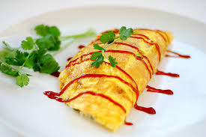
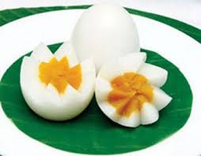
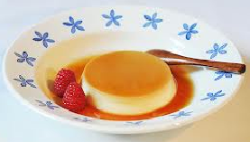

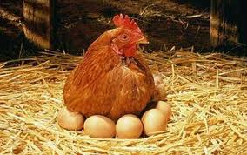
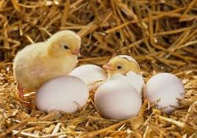
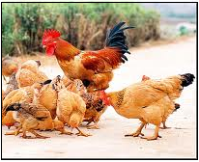
Ví dụ:
,
,
,…
Chế biến trứng
thành món ăn
Quả trứng đã bị xóa bỏ sự tồn tại
Đem cho
gà mẹ ấp

Slide 65

Phủ định biện chứng là sự phủ định tạo điều kiện, tiền đề cho sự phát triển.
VÍ DỤ
TRE GIÀ MĂNG MỌC

Slide 66

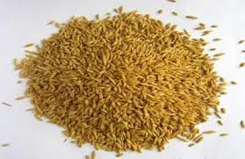



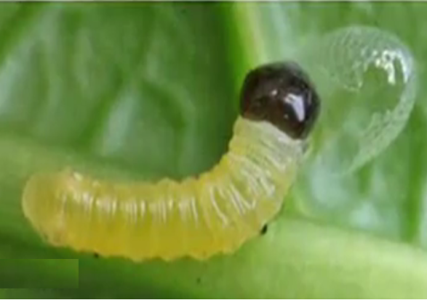


Đem cho
gà mẹ ấp
Phủ định biện chứng có đặc điểm gì?
Đem
gieo trồng

Slide 67
Đặc trưng của PĐBC
Đặc trưng của PĐBC
Tính
khách quan
Tính
kế thừa

Slide 68
Tính khách quan
 Nguyên nhân sự phủ định nằm ngay trong bản thân sự vật, hiện tượng.
 Phủ định biện chứng tạo điều kiện, làm tiền đề cho sự phát triển.
Notes:
68

Slide 69
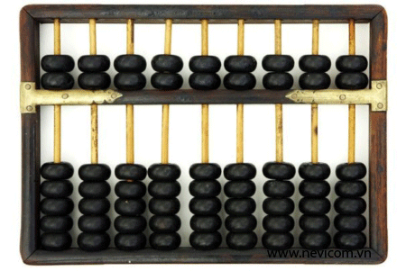
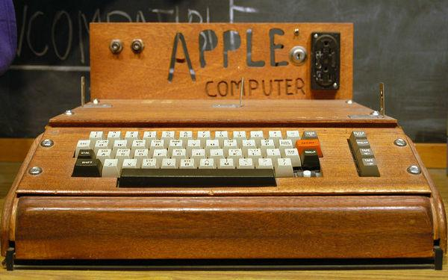

 Tính kế thừa:
 Cái mới ra đời trong lòng cái cũ, từ cái trước đó.
 Cái mới chỉ gạt bỏ những yếu tố tiêu cực, lỗi thời của cái cũ, đồng thời giữ lại yếu tố tích cực còn thích hợp để phát triển.
 Tính kế thừa bảo đảm cho các sự vật, hiện tượng phát triển liên tục.

Slide 70



Khuynh hướng phát triển của trứng gà
PĐ3
PĐ2
PĐ1

Slide 71
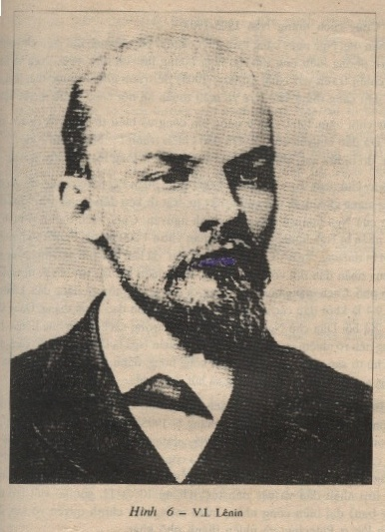

Vận động quay trở lại cái ban đầu nhưng trên cơ sở cao hơn.
V.I Lênin
Cái mới hơn ra đời tiến bộ hơn, phát triển hơn cả về lượng và chất.
PĐBC diễn ra liên tục tạo ra khuynh hướng phát triển tất yếu của sự vật và hiện tượng.
71

Slide 72
Rút ra bài học gì cho bản thân qua Quy luật Phủ định của phủ định?

Slide 73


Ý nghĩa
phương pháp luận
 Nhận thức cái mới, ủng hộ cái mới.
 Tôn trọng quá khứ.
 Chống bảo thủ, lạc hậu, phủ định sạch trơn, cản trở sự tiến bộ. Phải bảo đảm tính kế thừa có lợi làm tiền đề cho sự phát triển.
 Tránh ảo tưởng về sự ra đời dễ dàng của cái mới.

Slide 74

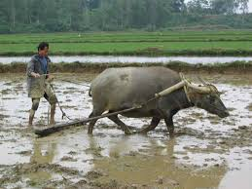
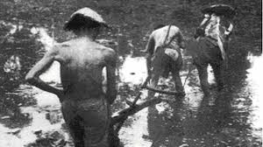
2.1.2. Chủ nghĩa duy vật lịch sử
2.1.2.1. Vai trò của sản xuất và phương thức sản xuất trong đời sống xã hội
Khái niệm: Phương thức sản xuất là cách thức tiến hành sản xuất vật chất trong một giai đoạn nhất định của lịch sử. Mỗi phương thức sản xuất gồm hai mặt cấu thành là lực lượng sản xuất và quan hệ sản xuất.
Mỗi PTSX gồm hai mặt là LLSX và QHSX

Slide 75
Phương thức sản xuất
Lực lượng sản xuất
Quan hệ sản xuất
Người
lao động
Quan
hệ
sở
hữu
TLSX
Quan
hệ
tổ
chức
và
Quản
lí
Quan
hệ
phân
phối
sản
phẩm
Tư liệu
sản xuât
Tư
liệu
lao
động
Công
cụ
lao
động
Đối
tượng
lao
động
Công cụ
lao động
Phương tiện
lao động

Slide 76
LLSX: là toàn bộ vật chất mà con người dung để sản xuất ra của cải. Biểu hiện là mối quan hệ giữa con người với giới tự nhiên, là trình độ chinh phục tự nhiên của con người, là mặt tự nhiên của phương thức sản xuất
Trình độ kỹ thuật,
kỹ năng và thói
quen trong LĐ
Thể lực
Người
lao động
Trí lực
Có sẵn trong
tự nhiên
Lực lượng
Sản xuất
Đối tượng
LĐ
Đã qua chế biến
Tư liệu
sản xuất
Công cụ LĐ
Tư liệu LĐ
Kết cấu
hạ tầng của SX

Slide 77
Quan hệ sản xuất là mối quan hệ giữa người với người trong quá trình sản xuất, là mặt xã hội của phương thức sản xuất.Bao gồm quan hệ sở hữu của người lao động đối với tư liệu sản xuất, quan hệ của họ trong quá trình tổ chức, quản lý và phân công lao động; quan hệ của họ trong phân phối sản phẩm lao động.
quan hệ sở hữu về tư liệu sản xuất
quan hệ trong tổ chức và quản lý SX
Quan hệ
Sản xuất
quan hệ trong phân phối sản
phẩm SX

Slide 78
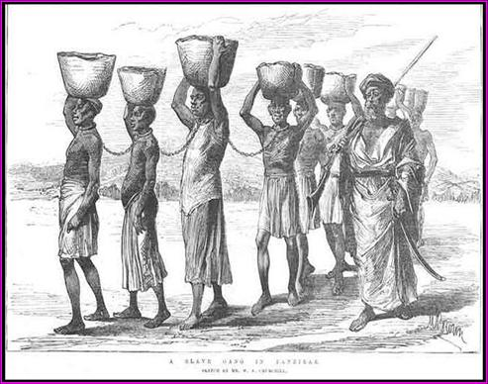
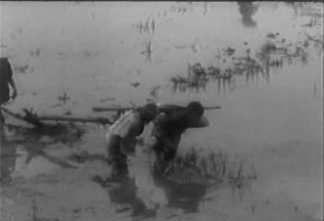
Vai trò PTSX
PTSX quyết định tính chất của xã hội:
PTSX nào thống trị trong mỗi xã hội như thế nào thì tính chất và chế độ xã hội như thế ấy.

Slide 79
PTSX quyết định kết cấu của xã hội:
Kết cấu xã hội gồm: kết cấu kinh tế, các quan điểm tư tưởng, các giai cấp, đảng phái, nhà nước, các thiết chế xã hội và các tổ chức chính trị - xã hội khác.
=> Mỗi PTSX khác nhau sinh ra một kiểu tổ chức kết cấu xã hội khác nhau phù hợp với nó.

Slide 80

PTSX quyết định sự chuyển hóa của xã hội loài người qua các giai đoạn lịch sử khác nhau:
Lịch sử loài người trước hết là lịch sử của sản xuất và sự phát triển kế tiếp nhau của các PTSX.
Khi PTSX cũ mất đi, PTSX mới ra đời thì chế độ xã hội cũ mất đi và chế độ xã hội mới xuất hiện.

Slide 81
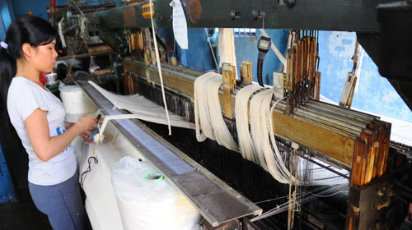
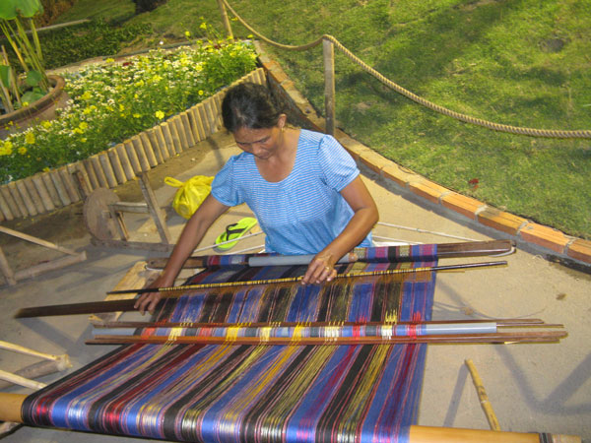
2.1.1.2 Những quy luật cơ bản của sự vận động và phát triển xã hội
Quy luật về sự phù hợp của quan hệ sản xuất với trình độ phát triển của lực lượng sản xuất
LLSX quyết định QHSX
LLSX như thế nào thì có QHSX tương ứng
LLSX phát triển đến mức độ náo đó, QHSX không còn phù hợp thì nó trở thành lực cản đối với LLSX
QHSX tác động trở lại LLSX
Nếu phù hợp với LLSX→ thúc đẩy LLSX phát triển
Nấu không phù hợp với LLSX → kìm hãm sự phát triển của LLSX
LLSX và QHSX gắn bó hữu cơ với nhau

Slide 82
Ý nghĩa của vấn đề: Ở đâu có đối tượng lao động thì ở đó cần có người lao động và công cụ lao động tương ứng với trình độ, kỹ năng của người lao động. Phải làm rõ các quan hệ sở hữu, cách thức tổ chức quản lý quá trình sản xuất và các hình thức phân phối phù hợp mới thúc đẩy lực lượng sản xuất phát triển.

Slide 83
Quy luật về mối quan hệ biện chứng giữa cơ sở hạ tầng và kiến trúc thượng tầng
Khái niệm Cơ sở hạ tầng
- Là toàn bộ những quan hệ sản xuất hợp thành cơ cấu kinh tế của một hình thái kinh tế- xã hội nhất định.
- Cơ sở hạ tầng bao gồm quan hệ sản xuất thống trị, quan hệ sản xuất còn lại của hình thái kinh tế- xã hội trước và quan hệ sản xuất của hình thái kinh tế- xã hội tương lai
CSHT của XH Việt Nam trong thời kỳ quá độ là một cơ cấu kinh tế thống nhất của nhiều thành phần, được xác lập trên cơ sở chế độ đa loại hình QHSX (Trên 3 mặt: SH, Tchức-quản lý và phân phối); trên cơ sở công hữu là nền tảng.

Slide 84
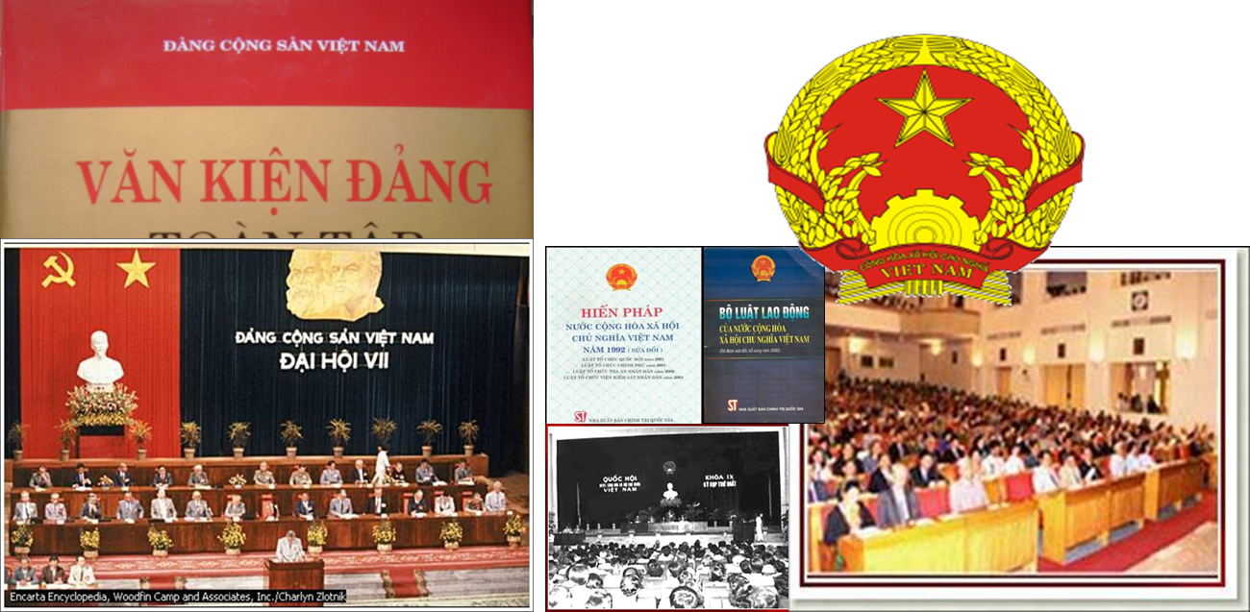
Kiến trúc thượng tầng là toàn bộ những quan điểm tư tưởng chính trị pháp quyền, đạo đức, nghệ thuật, tôn giáo, triết học... và những thiết chế tương ứng như nhà nước, đảng phái, giáo hội, các tổ chức quần chúng..., được hình thành trên cơ sở hạ tầng nhất định và phản ánh cơ sở hạ tầng đó.

Slide 85

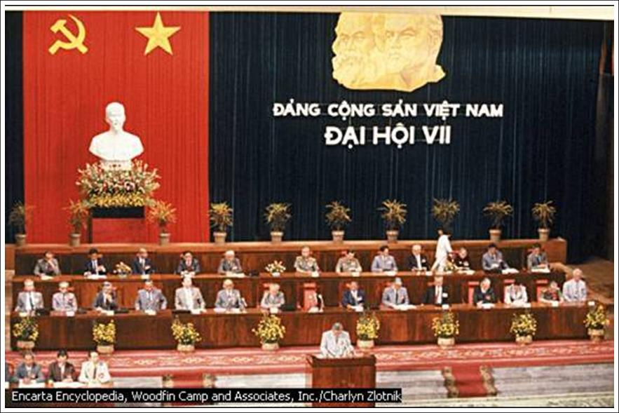


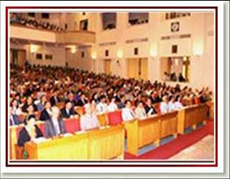
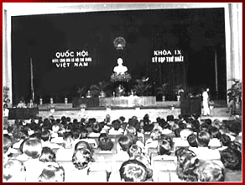
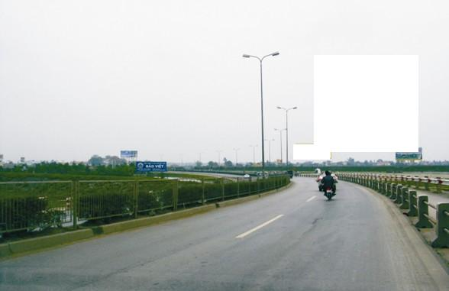
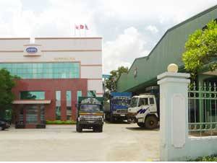


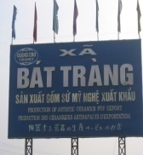

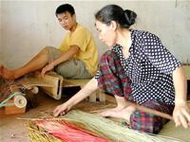

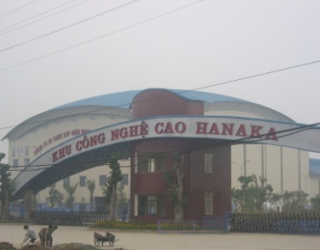
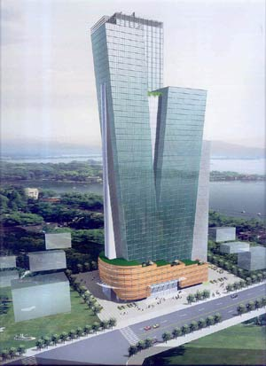
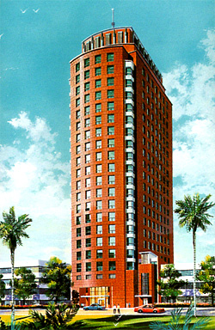
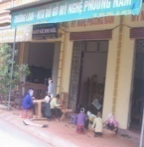
* CSHT QUYẾT ĐỊNH KTTT
  CSHT như thế nào thì KTTT xây dựng trên đó phải như thế đó
  Khi CSHT thay đổi thì KTTT cũng thay đổi theo.
  Khi CSHT cũ mất đi, CSHT mới ra đời thì KTTT cũ cũng mất đi và KTTT mới ra đời để đảm bảo sự phù hợp
KINH TẾ
TƯ BẢN NHÀ NƯỚC
KINH TẾ TƯ NHÂN
C«ng ty thÐp liªn doanh Nippovina (VN – NhËt)
KINH TẾ
NHÀ NƯỚC
KINH TẾ
CÓ VỐN ĐẦU TƯ
NƯỚC NGOÀI
Ng©n hµng Vietcombank
KINH TẾ TẬP THỂ

Slide 86
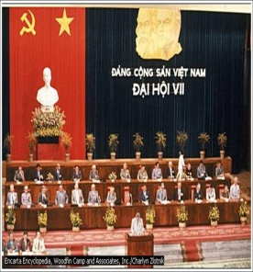
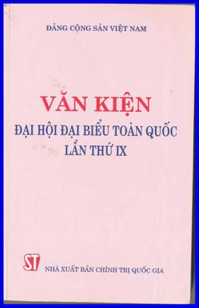
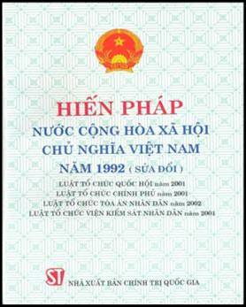


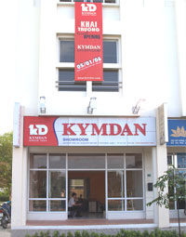
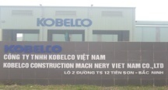


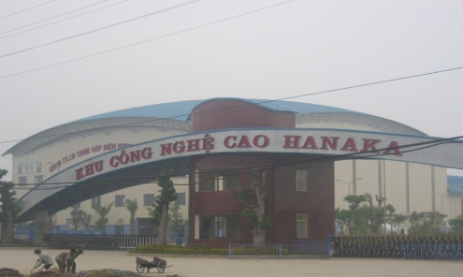

* kttt t¸c ®éng trë l¹i csht
Nếu KTTT phù hợp thì thúc đẩy CSHT phát triển
Nếu KTTT không phù hợp sẽ kìm hãm sự phát triển của CSHT
KINH TẾ
TƯ BẢN NHÀ NƯỚC
KINH TẾ TƯ NHÂN
C«ng ty thÐp liªn doanh Nippovina (VN – NhËt)
KINH TẾ
NHÀ NƯỚC
KINH TẾ
CÓ VỐN ĐẦU TƯ
NƯỚC NGOÀI
Ng©n hµng Vietcombank
KINH TẾ TẬP THỂ

Slide 87


2.2. Kinh tế chính trị Mác – Lênin
2.2.1. Học thuyết giá trị
Hàng hóa
Là sản phẩm của lao động có thể thỏa mãn nhu cầu nào đó của con người thông qua trao đổi, mua bán.
Hai thuộc tính của hàng hóa
Giá trị sử dụng của hàng hoá
Giá trị sử của hàng hoá

Slide 88
Là công dụng của vật, tính có ích của vật để thỏa mãn nhu cầu nào đó của con người
Giá trị sử dụng do những thuộc tính tự nhiên của vật quy định
GIÁ TRỊ SỬ DỤNG
Giá trị sử dụng là phạm trù vĩnh viễn
Lượng giá trị sử dụng phụ thuộc vào sự phát triển của khoa học kỹ thuật
Trong nền kinh tế hàng hóa, giá trị sử dụng là cái mang giá trị trao đổi
Giá trị sử dụng của hàng hóa chỉ thể hiện khi tiêu dùng

Slide 89
Giá trị của hàng hóa
Là lao động xã hội cần thiết của người sản xuất kết tinh trong hàng hóa

Slide 90




- Trình độ Lđ bình thường
Thời gian lao động XH cần thiết: Thời gian cần thiết để sản xuất ra một loại hàng hoá trong điều kiện bình thường của xã hội.
- Điều kiện bình thường
- Cường độ Lđ Tb
Trung bình so với hoàn cảnh xã hội nhất định
=

Slide 91




Dệt vải
Do có sự khác nhau về trình độ, điều kiện sản xuất, công cụ lao động … nên hao phí lao động để sản xuất ra hàng hoá là khác nhau. Do giá trị cá biệt của hàng hóa không giống nhau nên khi trao đổi phải theo giá chung của thị trường. Đó là giá trị xã hội của hàng hóa, do thời gian lao động xã hội cần thiết tạo ra hàng hóa quyết định.

Slide 92

Quy luật kinh tế cơ bản của sản xuất hàng hóa là quy luật giá trị: sản xuất và trao đổi hàng hóa phải dựa trên cơ sở hao phí lao động xã hội cần thiết.
Ở đâu có sản xuất và trao đổi hàng hóa thì ở đó có sự tồn tại và phát huy tác dụng của quy luật giá trị
=

Slide 93
Quy luật giá trị
Sản xuất và trao đổi hàng hoá phải dựa trên cơ sở hao phí lao động xã hội cần thiết.
Trong kinh tế hàng hoá, mỗi người sản xuất phải điều chỉnh làm cho hao phí lao động cá biệt của mình phù hợp với mức chi phí mà xã hội chấp nhận được.
Trao đổi hàng hoá cũng phải dựa trên cơ sở hao phí lao động xã hội cần thiết,
Giá trị là cơ sở của giá cả, còn giá cả là sự biểu hiện bằng tiền của giá trị

Slide 94
Ý nghĩa của học thuyết
Có kiến thức điều tiết sản xuất và lưu thông hàng hoá;
Kích thích cải tiến kỹ thuật, hợp lý hoá sản xuất, tăng năng suất lao động, thúc đẩy lực lượng sản xuất phát triển.
Hiểu rõ nguyên nhân của sự phân hoá xã hội thành người giàu, người nghèo, tạo ra sự bất bình đẳng trong xã hội để có phương hướng, giải pháp khắc phục.

Slide 95


2.2.2. Học thuyết giá trị thặng dư
Hàng hóa sức lao động
Sức lao động: là năng lực lao động của con người. Nó gồm thể lực trí lực, kỹ năng của người lao động được đem ra sử dụng trong lao động
Lao động là sự vận dụng sức lao động vào quá trình sản xuất

Slide 96


Sức lao động là yếu tố cơ bản của mọi quá trình sản xuất. Nó chỉ trở thành hàng hóa khi có hai điều kiện
Người lao động được tự do về thân thể
Người lao động không có tư liệu sản xuất và của cải khác

Slide 97
Hai thuộc tính của hàng hoá sức lao động
Giá trị
Là thời gian lao động xã hội cần thiết để sản xuất và tái sản xuất ra sức lao động
Giá trị sử dụng
Thể hiện trong quá trình lao động, có khả năng tạo ra một lượng giá trị mới lớn hơn giá trị bản thân nó. Đó chính là nguồn gốc của giá trị thặng dư
Xác định toàn bộ giá trị tư liệu sinh hoạt (vật chất, tinh thần) cần thiết

Slide 98



GIÁ TRỊ THẶNG DƯ (m)
“Là một bộ phận của giá trị mới dôi ra ngoài giá trị sức lao động do công nhân làm thuê tạo ra và bị nhà tư bản chiếm không.”
?
Nếu nhà tư bản trả đúng giá trị sức lao động cho người công nhân lao động thì nhà tư bản có giá trị thặng dư không?

Slide 99


Ý nghĩa của học thuyết
Học thuyết giá trị thặng dư đã bóc trần bản chất của nền sản xuất tư bản chủ nghĩa;
Chứng minh khoa học về cách thức bóc lột của giai cấp tư sản và luận chứng những mâu thuẫn nội tại của chủ nghĩa tư bản.
Học thuyết giá trị thặng dư còn trang bị cho giai cấp công nhân và nhân dân lao động công cụ nhận thức các quy luật kinh tế, thúc đẩy cải tiến kỹ thuật...
Cung cấp tri thức về lịch sử phát triển của sản xuất tư bản chủ nghĩa, là cơ sở khoa học để phân tích nguyên nhân và dự báo chiều hướng phát triển kinh tế và xã hội.

Slide 100
2.3. Chủ nghĩa xã hội khoa học
2.3.1. Lý luận về sứ mệnh lịch sử của giai cấp công nhân
2.3.2. Tiến trình phát triển của hình thái kinh tế - xã hội cộng sản chủ nghĩa

Slide 101
2.3.1. Lý luận về sứ mệnh lịch sử của giai cấp công nhân
Định nghĩa giai cấp công nhân
Giai cấp công nhân là một tập đoàn xã hội ổn định, hình thành và phát triển cùng với quá trình phát triển của nền đại công nghiệp hiện đại, với nhịp độ phát triển của lực lượng sản xuất có tính chất xã hội hóa ngày càng cao, là lực lượng lao động cơ bản trực tiếp hoặc tham gia vào quá trình sản xuất, tái sản xuất ra của cải vật chất và cải tạo các quan hệ xã hội; đại biểu cho lực lượng sản xuất và phương thức sản xuất tiên tiến trong thời đại ngày nay.

Slide 102
2.3.1. Lý luận về sứ mệnh lịch sử của giai cấp công nhân
Đặc trưng cơ bản của giai cấp công nhân
Về địa vị kinh tế - xã hội của giai cấp công nhân
Về phương thức lao động
Về đặc điểm chính trị - xã hội của giai cấp công nhân
Giai cấp công nhân là giai cấp tiên tiến
Về địa vị của giai cấp công nhân
Giai cấp công nhân có tinh thần cách mạng triệt để
Giai cấp công nhân có ý thức tổ chức kỷ luật cao
Giai cấp công nhân có tinh thần quốc tế vô sản

Slide 103
2.3.1. Lý luận về sứ mệnh lịch sử của giai cấp công nhân
Sứ mệnh lịch sử của giai cấp công nhân
Có sứ mệnh lịch sử lãnh đạo nhân dân lao động đấu tranh xóa bỏ chế độ tư bản chủ nghĩa
Xóa bỏ mọi chế độ áp bức bóc lột và xây dựng xã hội mới - xã hội xã hội chủ nghĩa và cộng sản chủ nghĩa.

Slide 104
2.3.2. Tiến trình phát triển của hình thái kinh tế - XHCSCN
Thời kỳ quá độ từ chủ nghĩa tư bản lên chủ nghĩa xã hội
Tất yếu của thời kỳ quá độ từ chủ nghĩa tư bản lên chủ nghĩa xã hội
Về xã hội xã hội chủ nghĩa
Đặc điểm của thời kỳ quá độ từ chủ nghĩa tư bản lên chủ nghĩa xã hội
Về xã hội cộng sản chủ nghĩa
Nội dung của thời kỳ quá độ lên chủ nghĩa xã hội

Slide 105
Thời kỳ quá độ từ chủ nghĩa tư bản lên chủ nghĩa xã hội
Tính tất yếu của CNXH
Lịch sử phát triển của XH loài người là một quá trình lịch sử tự nhiên, tuần tự trải qua các hình thái kinh tế - xã hội từ thấp đến cao.
Mỗi HTKT – XH tương ứng với một kiểu quan hệ SX đặc trưng phù hợp với tính chất và trình độ phát triển của LLSX và một KTTT được xây dựng trên QHSX đó.
Các quan hệ xã hội của chủ nghĩa xã hội không tự nảy sinh và phát triển trong lòng xã hội tư bản mà là kết quả của quá trình cải tạo xã hội cũ, xây dựng xã hội mới
Cần phải có thời gian để cải tạo nền sản xuất lớn tư bản chủ nghĩa phát triển thành sản xuất lớn xã hội chủ nghĩa

Slide 106
Đặc điểm của thời kỳ quá độ từ chủ nghĩa tư bản lên chủ nghĩa xã hội
Là tồn tại đan xen những yếu tố của xã hội cũ và những nhân tố của xã hội mới.
Về kinh tế còn tồn tại nhiều thành phần kinh tế, vừa thống nhất vừa cạnh tranh với nhau.
Về tư tưởng văn hoá, tồn tại tư tưởng của giai cấp bóc lột vừa bị đánh đổ, tư tưởng tiểu tư sản, tâm lý tiểu nông, các yếu tố văn hoá cũ và mới, tồn tại đan xen ảnh hưởng lẫn nhau.

Slide 107
+ Nội dung của thời kỳ quá độ lên chủ nghĩa xã hội
Lĩnh vực kinh tế: phát triển xã hội, tiến hành công nghiệp hoá để xây dựng cơ sở vật chất kỹ thuật cho chủ nghĩa xã hội; từng bước cải tạo quan hệ sản xuất cũ, xây dựng quan hệ sản xuất mới
Lĩnh vực chính trị: xây dựng củng cố nhà nước vô sản, xây dựng nền dân chủ xã hội chủ nghĩa; xây dựng Đảng cộng sản trong sạch; tiến hành đấu tranh làm thất bại mọi âm mưu, hành động chống phá cách mạng của các thế lực thù địch.
Trong lĩnh vực tư tưởng - văn hoá: xây dựng nền văn hoá mới xã hội chủ nghĩa, kế thừa tinh hoa văn hoá dân tộc, tiếp thu có chọn lọc giá trị văn hoá nhân loại; khắc phục những tư tưởng và tâm lý ảnh hưởng tiêu cực đến sự nghiệp xây dựng chủ nghĩa xã hội.
Trong lĩnh vực xã hội: khắc phục những tệ nạn xã hội do xã hội cũ để lại; từng bước khắc phục sự chênh lệch phát triển giữa các vùng miền, các tầng lớp dân cư trong xã hội; từng bước xây dựng con người mới xã hội chủ nghĩa.

Slide 108
Về xã hội xã hội chủ nghĩa
Có nền kinh tế phát triển cao được XD trên cơ sở LLSX hiện đại và phát triển bền vững
Có QHSX tiến bộ trên cơ sở xóa bỏ chế độ tư hữu xây dựng chế độ công hữu về TLSX
Có tổ chức và kỷ luật lao động mới
Thực hiện nguyên tắc phân phối “làm theo năng lực, hưởng theo lao động”
Có Nhà nước mang bản chất giai cấp công nhân, tính nhân dân và tính dân tộc
Có nền văn hóa, tư tưởng tiến, lối sống bình đẳng, dân chủ và chủ nghĩa tập thể, con người được phát triển tự do toàn diện

Slide 109

Về xã hội cộng sản chủ nghĩa
*Về mặt kinh tế
LLSX phát triển mạnh mẽ, ý thức con người được nâng cao, lúc đó thực hiện được nguyên tắc: làm theo năng lực hưởng theo nhu cầu.

Slide 110
- Giai đoạn cao - CNCS
*Về mặt xã hội
Khi xã hội đạt được trình độ phát triển cao, thì dân chủ được thực hiện đầy đủ, dân chủ cho mọi người, do vậy dân chủ cũng không còn, nhà nước, luật pháp tự tiêu vong.
Luật pháp trở thành phong tục, tập quán, thành quan niệm đạo đức mọi người tự giác thực hiện.
Con người được hoàn toàn giải phóng, có điều kiện phát triển toàn diện.

Slide 111
3. Vai trò nền tảng tư tưởng, lý luận của chủ nghĩa Mác - Lênin
Vai trò của chủ nghĩa Mác- Lênin
Triết học Mác - Lênin mang lại cho con người khả năng nhận thức đúng đắn giới tự nhiên cũng như đời sống xã hội và tư duy.
Chủ nghĩa Mác - Lênin tiếp tục là nền tảng tư tưởng của Đảng và cách mạng nước ta
Chủ nghĩa Mác - Lênin - kết quả kế thừa tinh hoa trí tuệ của nhân loại
Kinh tế chính trị Mác - Lênin đóng vai trò là chìa khoá để nhận thức lịch sử phát triển của sản xuất vật chất nói chung
Chủ nghĩa xã hội khoa học đóng vai trò phát hiện và luận giải về quá trình tất yếu dẫn đến sự hình thành và phát triển hình thái kinh tế - xã hội cộng sản chủ nghĩa
Chủ nghĩa Mác – Lênin - kết quả của sự tổng kết lịch sử, thực tiễn phát triển của xã hội
Chủ nghĩa Mác - Lênin - hệ thống lý luận hoàn chỉnh, chặt chẽ
Chủ nghĩa Mác - Lênin - sự thống nhất hữu cơ giữa thế giới quan và phương pháp luận
Chủ nghĩa Mác - Lênin - học thuyết mở không ngừng đổi mới, phát triển

